Slide 1
Hallo Freunde aus Gebice ☺
Wir haben uns sehr über euere Präsentation gefreut☺ . Wir malen und zeichnen sehr gerne, zu den beliebtesten Fächern gehören auch noch Sport und Musik (da muss man nicht viel lernen), geht es euch auch so? Das Schuljahr geht langsam dem Ende zu, Unterricht haben wir nur noch bis zum 10. Juni, dann sind Sommerferien, (Hurra!!!) aber bis dahin müssen wir noch viele Klassenarbeiten und Test schreiben ☹ ,deshalbe entschuldigen wir uns für die etwas späte Antwort, wir hoffen ihr seid uns nicht böse und wir bleiben auch weiter in Kontakt.

Slide 2
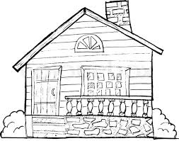
Das Traumhaus von Fran Antun
Ich lebe mit meiner Schwester und Eltern.Ich habe eine Katze,Namens Alice.Mein Haus ist klein,und ich teile mein Zimmer mit meiner Schwester. (Ich zeichne sehr schlecht, darum schicke ich euch ein Bild von meinem Traumhaus)
So sieht mein Traumhaus aus, es muss nicht groß sein, nur schön und in der Natur. Ich hätte gerne ein Zimmer mit einem Computer und einem Bett ganz für mich allein.

Slide 3
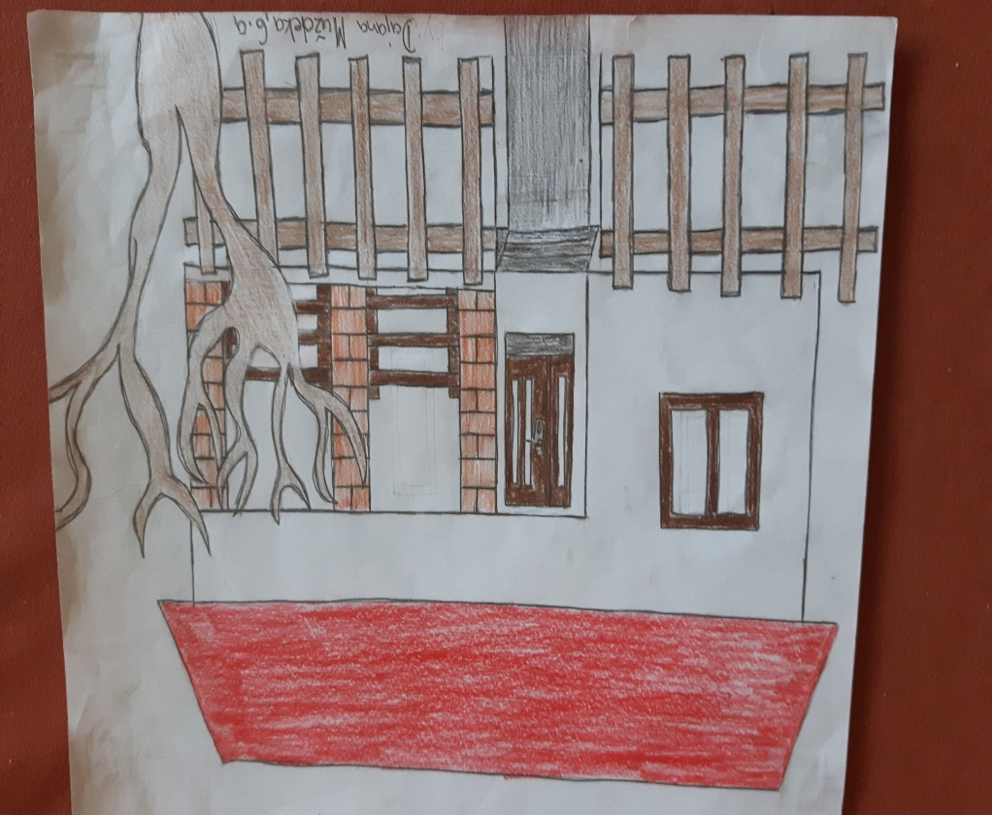
Das ist Dajanas Haus
Ich lebe in einem kleinen Haus. Es hat Küche, Wohnzimmer, Flur, vier Schlafzimmer und Toilette mit Bad. Mein Zimmer ist im Erdgeschoss. Es ist grün und schön dekoriert. In meinem Zimmer sind viele Zeichnungen weil ich sehr gerne zeichne.
Das Dorf in dem ich lebe heißt Buzeta.Es ist klein aber es hat viele Naturschönheiten. Die Natur ist sehr sauber und der Wald in der Nähe ist groß und grün. Auf den Wiesen sind viele bunte Blumen und der Fluss ist blau und sauber.

Slide 4
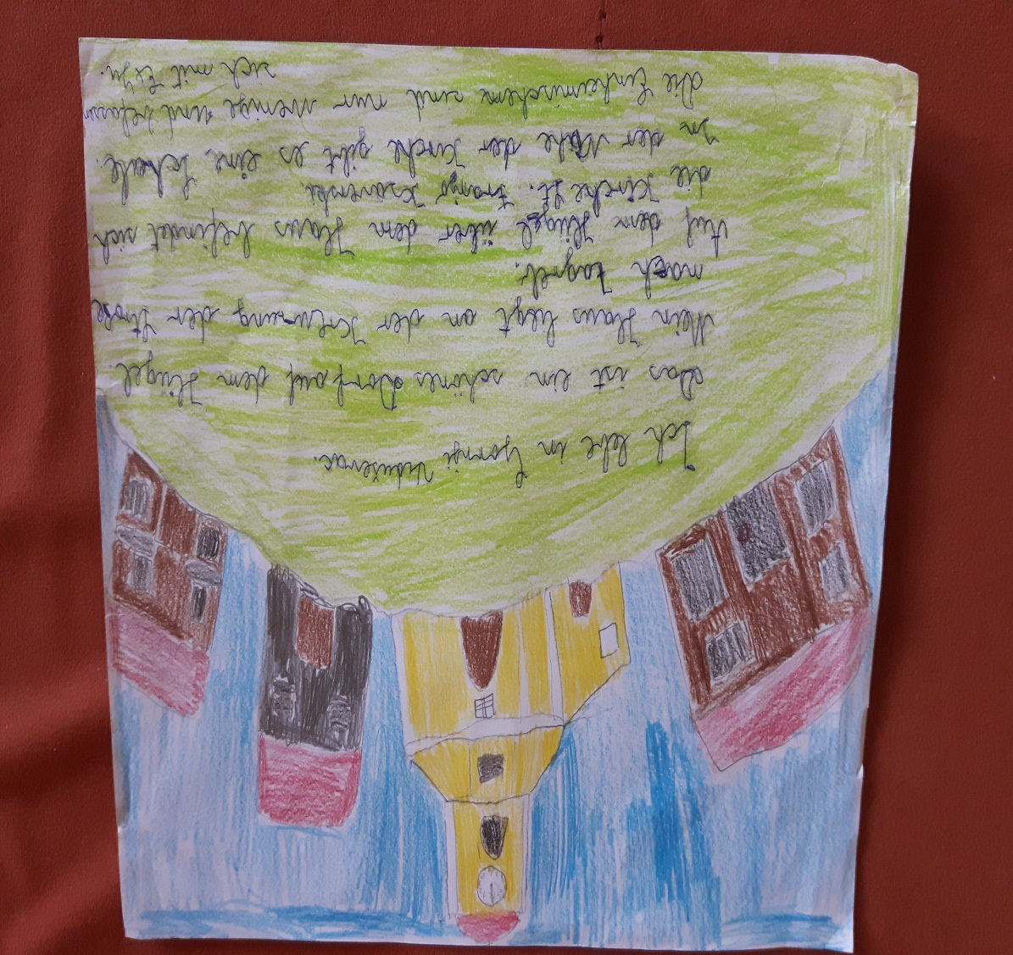
Das Haus mit Umgebung von Vilim
Ich lebe in Gornji Viduševac. Das ist ein kleines schönes Dorf auf einem Hügel in der Nähe von Glina. Mein Haus liegt an der Kreuzung mit der Straße nach Zagreb. Auf dem Hügel befindet sich die Kirche des hl. Franjo Ksaverski. In der Nähe ist eine Ortsschule von der 1.-4. Klasse. Hier leben nur wenige Menschen die sich hauptsächlich mit Landwirtschaft befassen.

Slide 5
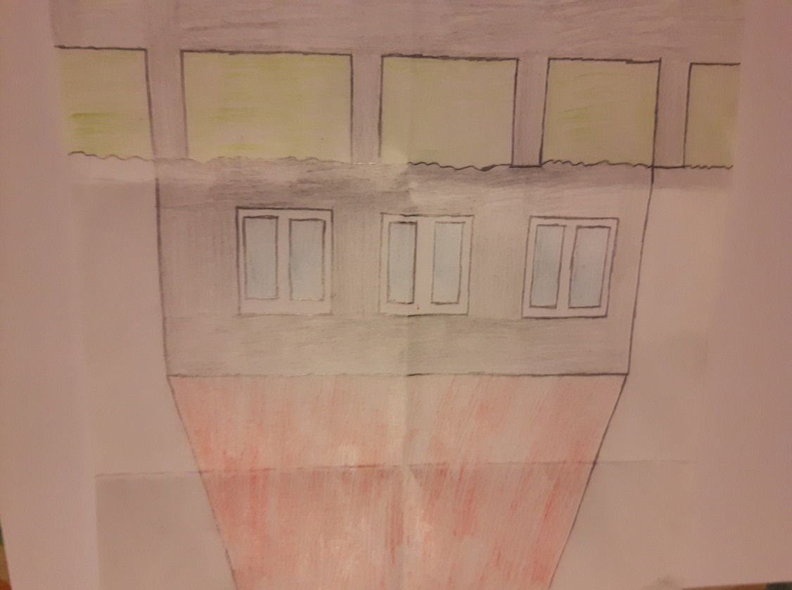
Frans Haus
Ich lebe in einem kleinen grauen Haus am Blumenmarkt. Hinter dem Haus ist ein Garten in dem ich mit meinem Hund Oskar spiele. Leider teile ich das Zimmer mit meinem Bruder Borna. Ich hätte gerne ein eigenes Zimmer mit vielen Comics.

Slide 6
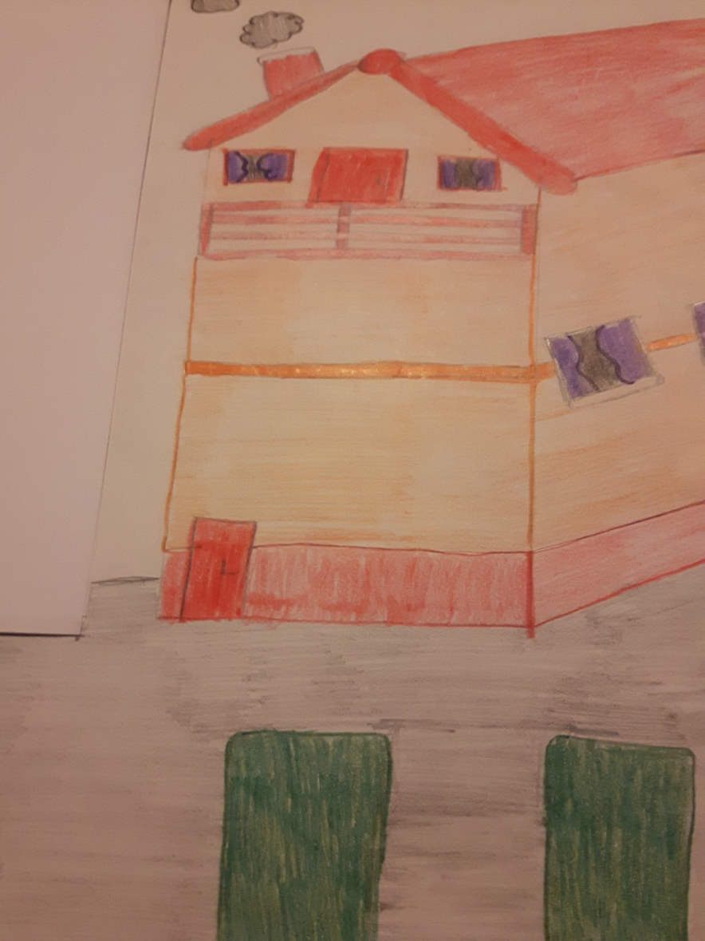
Das Haus von Vanessa
Das ist mein Haus. Es ist groß, aber die Zimmer sind klein. Mein Zimmer ist lila und ich teile es mit meinem Bruder .In meinem Zimmer ist ein Computer, Schrank mit Schubladen und zwei Betten. Ich hätte gerne mein eigenes Zimmer mit Computer, ohne Bruder ☺

Slide 7
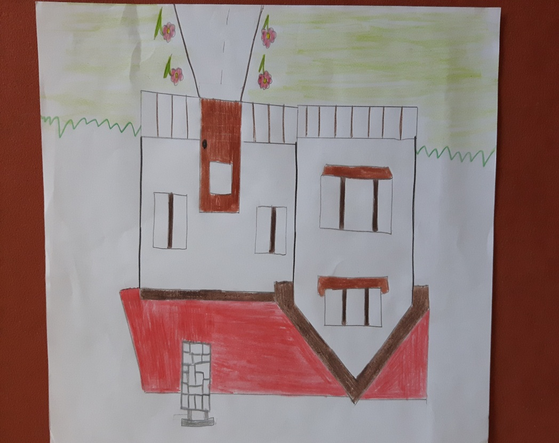
Katjas Haus
Hallo Freunde aus Gebice!
Ich bin Katja und wohne in Glina. Ich habe ein großes Haus und wohne mit meiner Familie.Vor meinem Haus ist ein großer Blumengarten, denn wir lieben Blumen. Ich habe kein eigenes Zimmer, ich teile es mit meiner Schwester. Das Zimmer ist sehr schön, sonnig und hell, es ist modern eingerichtet.Das beste im Zimmer ist unser Fischaquarium.

Slide 8
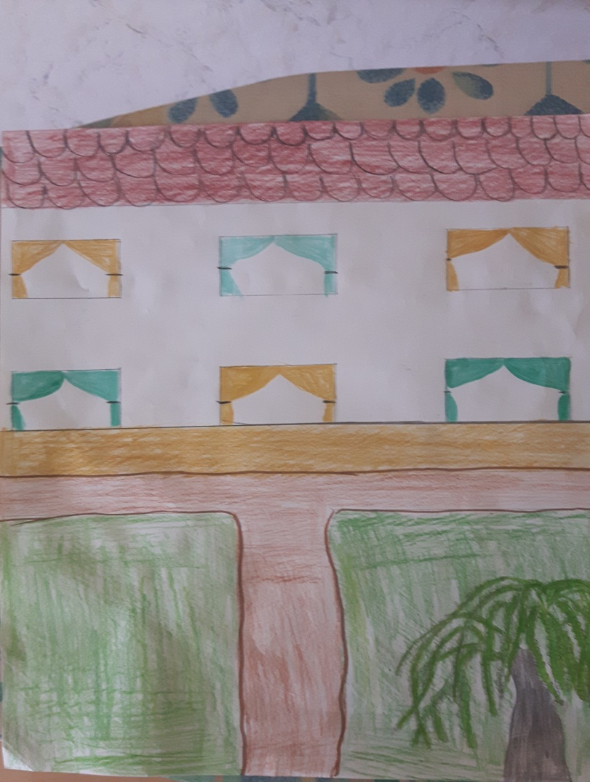
Lanas Haus
Mein Haus ist sehr schön und groß. Es ist weiß und hat 6 Zimmer. Mein Zimmer ist weiß, groß und hell. Ich habe im Zimmer ein Bett, einen Computer, Stuhl und Fernseher. Mein Zimmer ist sauber und ordentlich, ich mag mein Zimmer.

Slide 9
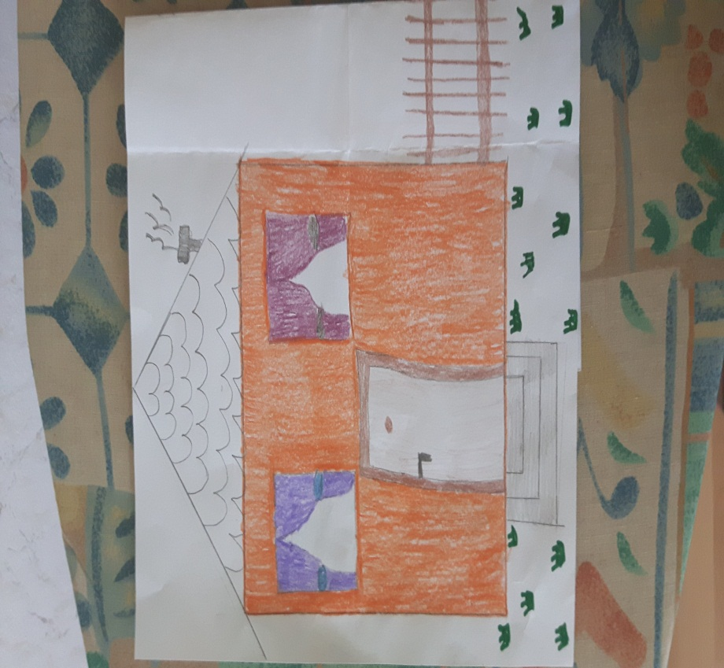
Das Haus von Nikolina
Hallo! Ich lebe in der Stadt in einem Einfamilienhaus. Die Farbe ist leuchtend orange. Im Haus haben wir drei Schlafzimmer, ein Bad, ein Wohnzimmer, Küche und Esszimmer. Ich habe ein eigenes Zimmer, es ist klein aber nett. Im Zimmer ist ein Bett, Schrank, Schreibtisch, Fernseher, Computer und meine anderen Sachen. Hier verbringe ich die meiste Zeit, auch wenn Freunde zu mir kommen. Ich würde mein Zimmer nicht ändern, ich habe alles was ich brauche. ☺

Slide 10
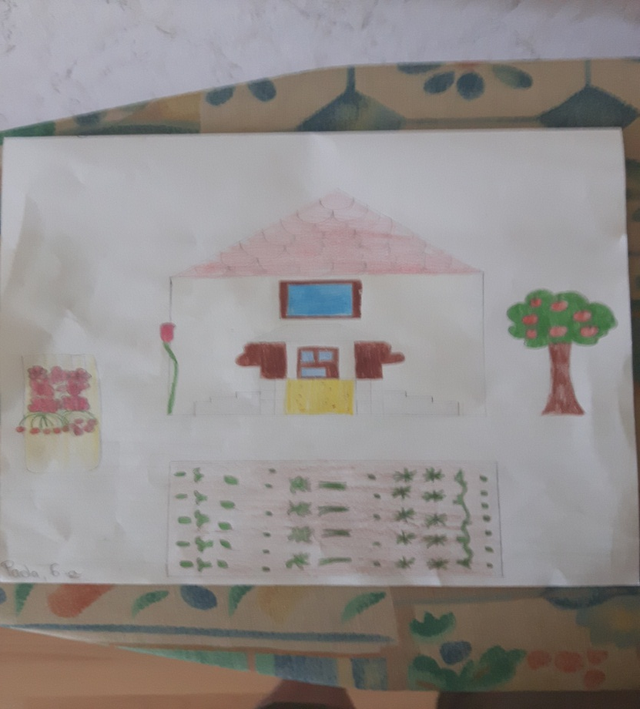
Paolas Haus
Hallo, ich bin Paola!
Das ist mein Haus. Es hat keine Fasade. Vor dem Haus ist ein schöner Garten. Im Garten haben wir Gemüse, Obst und Blumen. Mein Haus ist sehr groß, es hat 12 Zimmer und drei Flure. Ich habe mein eigenes Zimmer, es ist sehr schön und modern eingerichtet. Im Zimmer ist alles was ich mir wünsche, Computer, meine Musikanlage und mein Bett. Ich bin sehr zufrieden mit meinem Zimmer, meinem Haus und meiner Umgebung.

Slide 11
Grüße
Fahrt ihr irgendwohin in den Ferien? Gibt es bei euch in der Nähe schöne Ferienorte, z.B. Meer, Flüsse, Seen oder Hallenbad wo man baden kann? Oder Wald zum wandern? Was macht ihr in den Ferien (ausser am Computer spielen und schlafen)? ☺ Jetzt wünschen wir euch noch schöne und erholsame Sommer ferien. Genießt das schöne Wetter und vergesst die Schule!!!!!

Slide 12
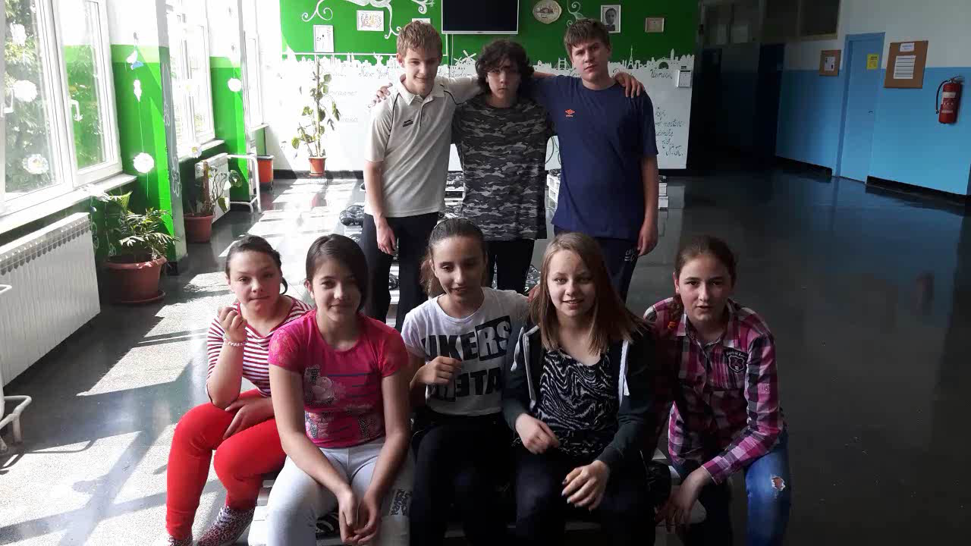
Das sind wir: Fran, Fran Antun, Vilim, Paola, Nikolina, Vanessa, Lana und Dajana

